Slide 1
ЯНТАРНЫЙ КОМБИНАТ, КАК ЧАСТЬ ЯНТАРНОГО ПУТИ
2012

Slide 2
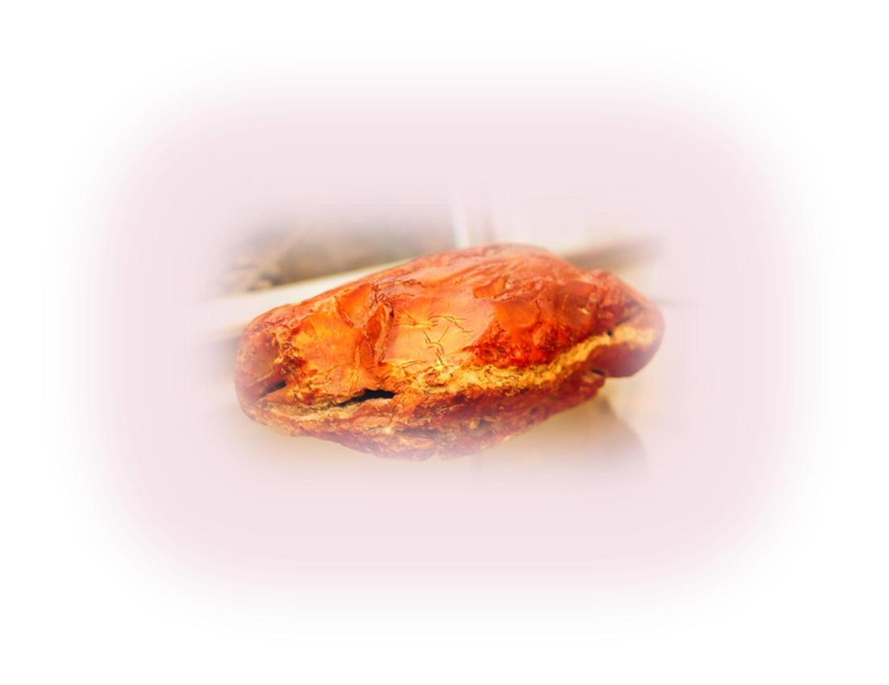
ЯНТАРНЫЙ КОМБИНАТ
Приглашаем Вас посетить единственное место в мире, на котором ведётся промышленная добыча солнечного камня.
Мы представляем янтарную вертикаль, которая включает в себя:
Добыча янтаря
Переработка янтаря
Оптово-розничный сбыт сырья и готовых изделий
Промышленный туризм

Slide 3
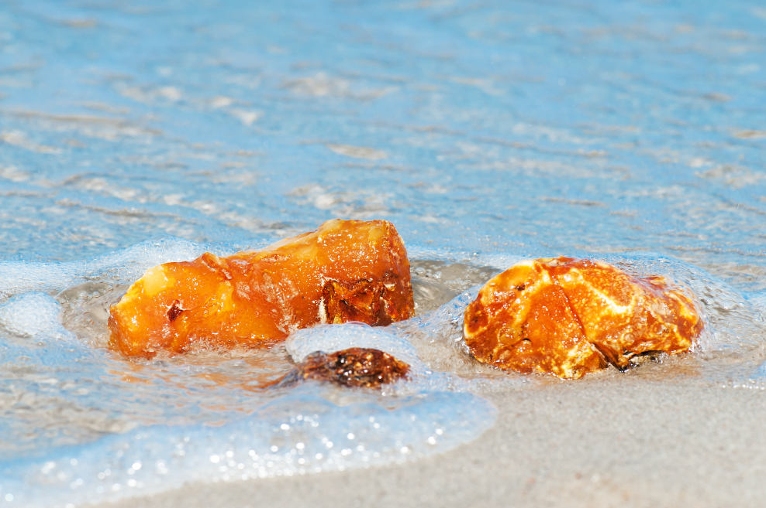
ТУРИСТИЧЕСКИЙ МАРШРУТ
Обладая уникальным промышленным запасам янтаря, мы создали экскурсионный маршрут для туристов, который включает в себя:
Обзорная площадка - позволяющая ознакомится с процессом добычи янтаря;
«Янтарная пирамида» под открытым небом;
Музейно-выставочный зал предприятия;
Переработка янтаря на предприятии;
Памятные и коллекционные материалы;
Кафе с фирменным «Янтарным меню».

Slide 4
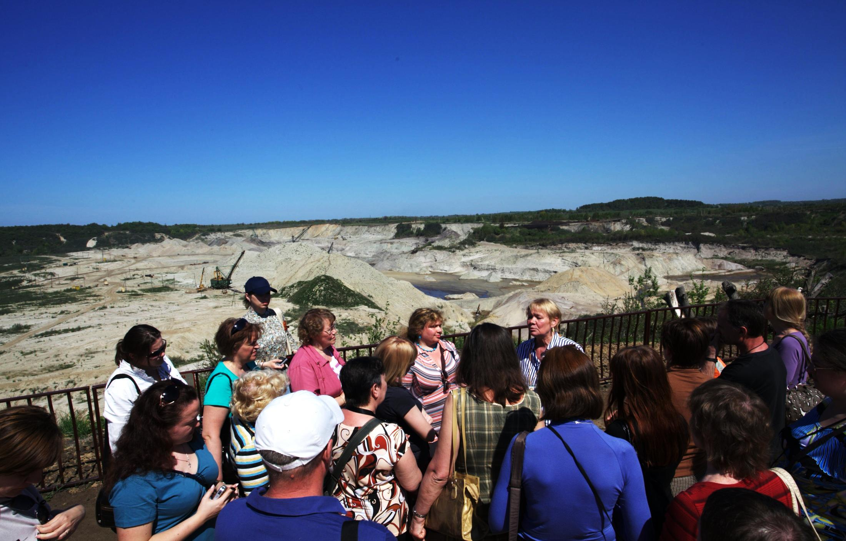
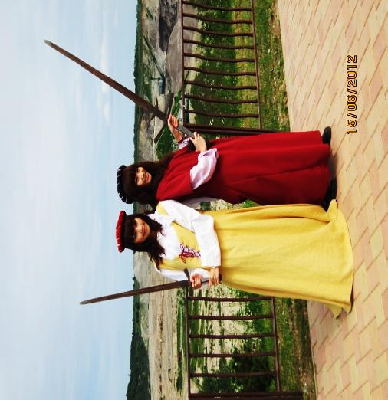
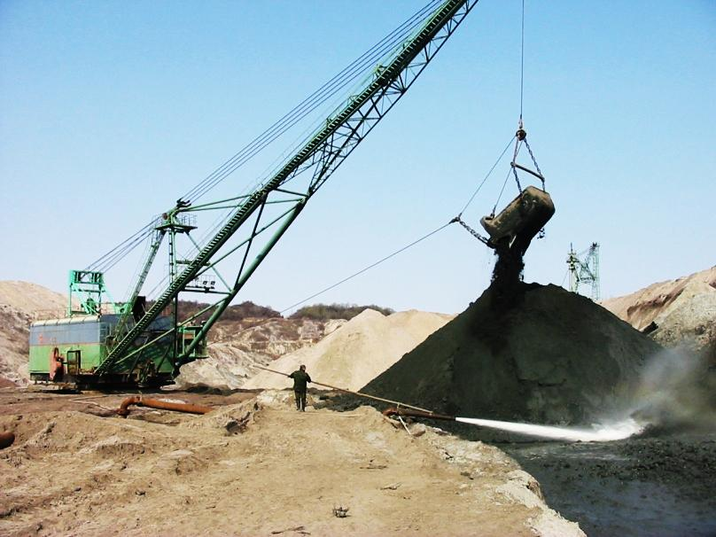
СМОТРОВАЯ ПЛОЩАДКА КАРЬЕРА
Обзорная площадка карьера открывает панорамный вид уникального месторождения с высоты 60 м, где промышленным способом добывают янтарь.
Экскурсанты принимают участие в «ловле янтаря» и в рыцарских сражениях, в анимационных мероприятия «Янтарные суды».

Slide 5
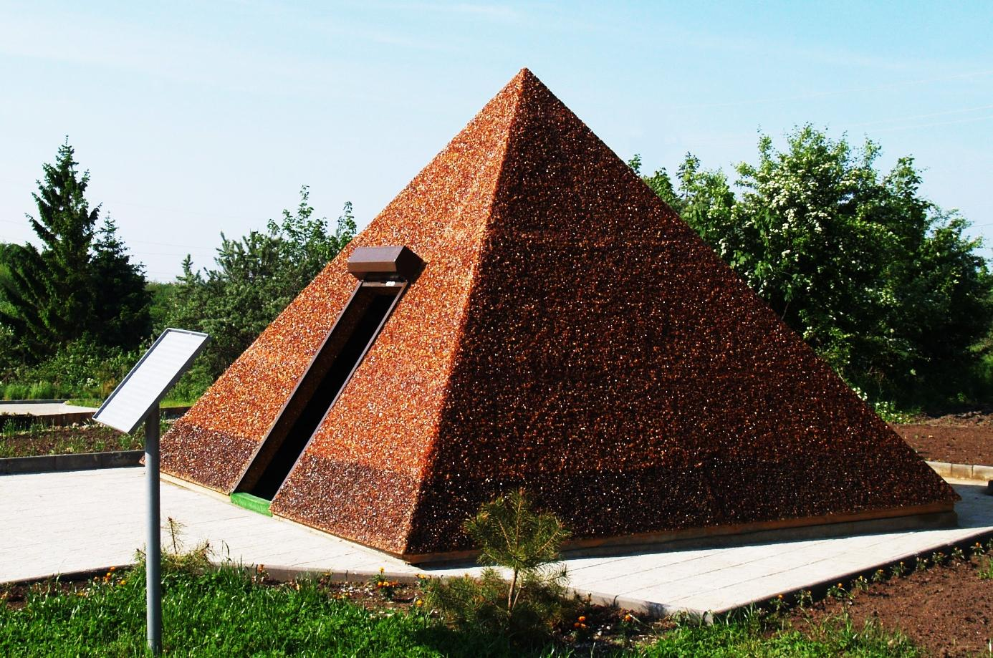
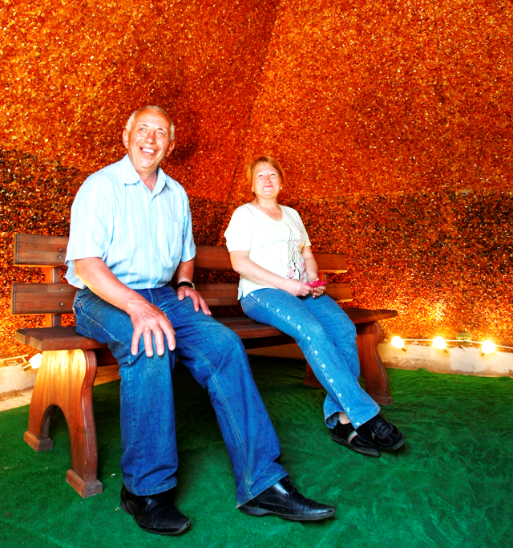
ЯНТАРНАЯ ПИРАМИДА
В мае 2012 года открыт новый туристический объект Янтарная пирамида высотой - 3,3м.
Пирамида построена по принципу «Золотого сечения».
На создание пирамиды ушло - 800 кг янтаря. В месяц пирамиду посещает около
5 000 тысяч человек.

Slide 6
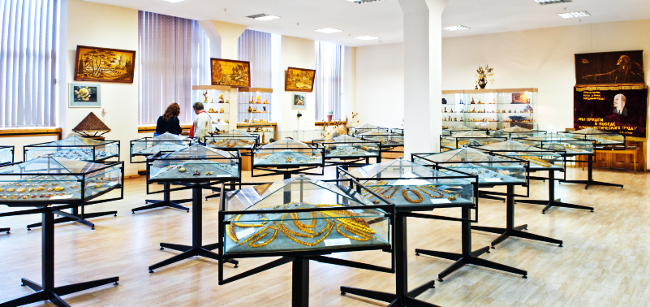
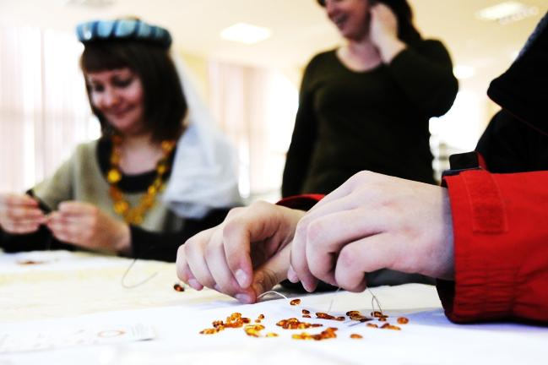
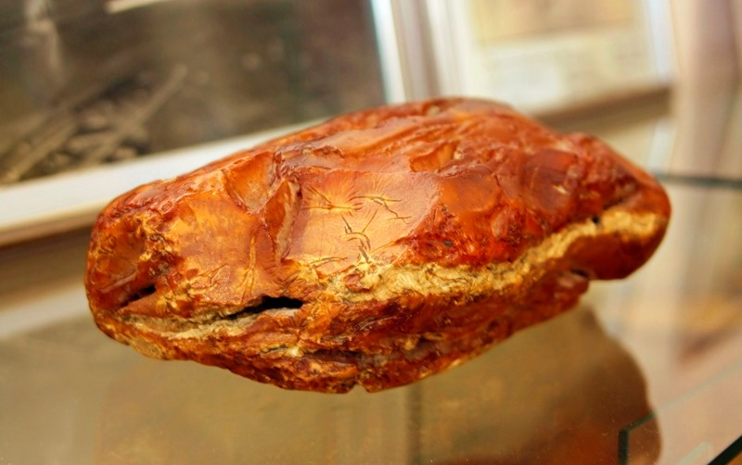
МУЗЕЙНО-ВЫСТАВОЧНЫЙ ЗАЛ
Экспозиция уникальных экземпляров янтаря - весом до 3 кг, украшения и произведения камнерезов янтарного комбината . Так же представлена история добычи и переработки янтаря.
В музее представлена возможность своими руками смастерить себе – янтарный сувенир и получить диплом «Янтарных дел мастер».

Slide 7
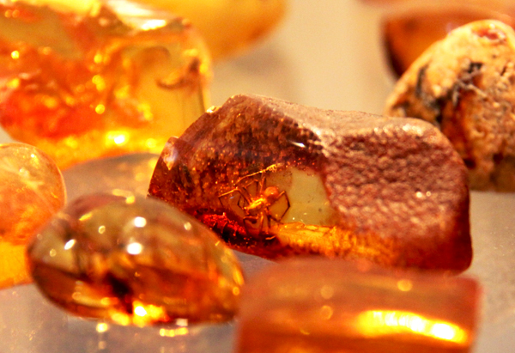
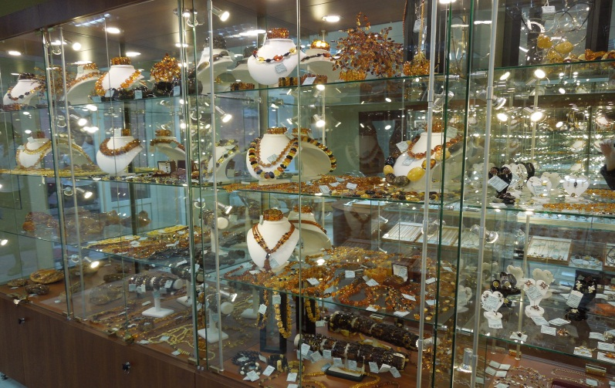
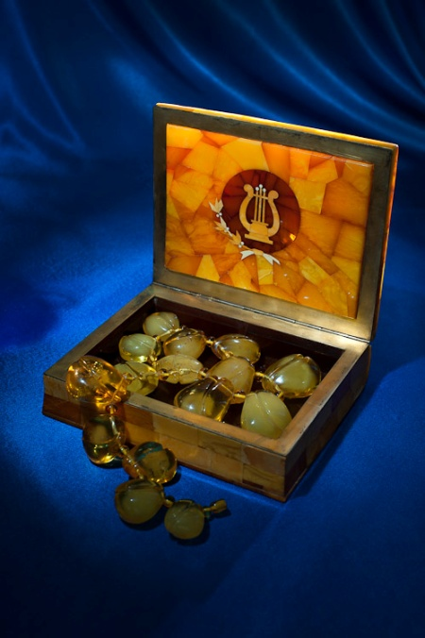
ПРОИЗВОДСТВО ЯНТАРНЫХ ИЗДЕЛИЙ И ПОКУПКА СУВЕНИРОВ ЯНТАРНОГО КОМБИНАТА
Посещение участков переработки и полного цикла производства готовой продукции из янтаря.
Покупка сувениров Янтарного комбината, представленных в широком ассортименте в шоу-руме и магазинах предприятия.

Slide 8
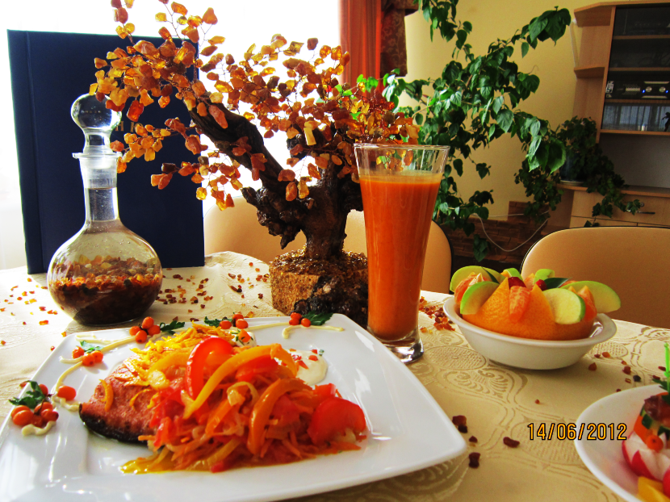
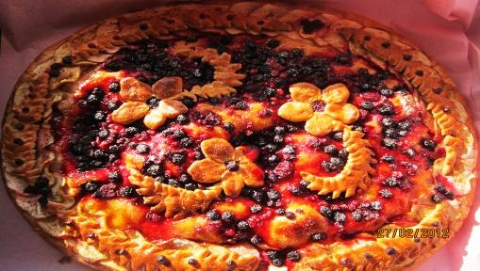
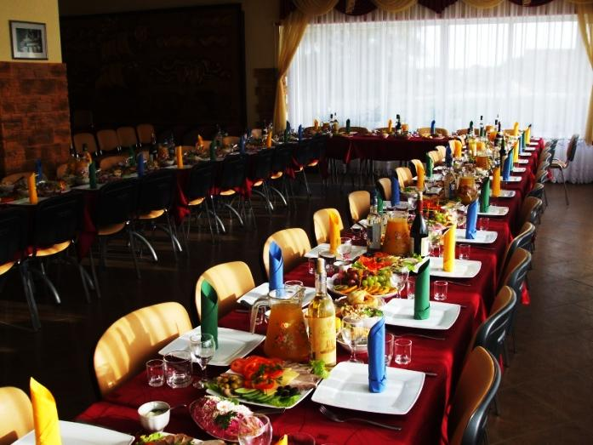
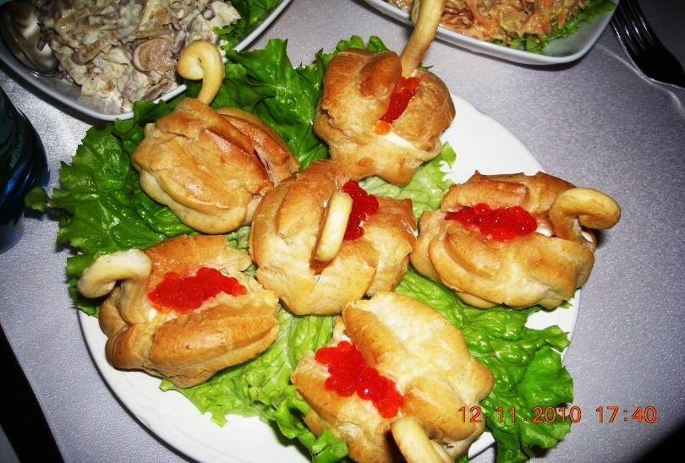
ЯНТАРНОЕ МЕНЮ
В кафе «Алатырь»
можно отведать янтарные блюда по специальному фирменному рецепту.

Slide 9
ДИНАМИКА ПОСЕЩЕНИЯ

Slide 10
ЯНТАРНЫЙ КОМБИНАТ
Янтарный комбинат предлагает свои туристические объекты
как часть «Великого Янтарного пути».
Промышленный туризм является не только развлечением,
который позволяет удовлетворить естественный интерес людей,
но и дополнительным способом привлечения внимания к солнечному камню-янтарю.
Среди предлагаемых в Калининградском регионе туристических маршрутов, посещение Единственного в мире янтарного карьера, где сосредоточено 90% мирового запаса янтаря, заняло своё особое место.

